Slide 1
Realidad intergeneracional: ¿conflicto u oportunidad

Slide 2
Reconocemos la realidad
La configuración de las comunidades
Edades e identidades

Slide 3
“La identidad es un fenómeno que surge de la dialéctica entre la naturaleza del individuo y el mundo socialmente construido".
Luckmann

Slide 5
Recordamos:
Algún conflicto comunitario que se deba a la diferencia generacional

Slide 6
La oportunidad del conflicto
El conflicto en nuestras comunidades
¿Preparadas/os para la diferencia?
Cuestión de memoria

Slide 7
Mas bien,
diferencia de paradigmas

Slide 8
PARADIGMA: conjunto de ideas articuladas que permiten la interpretación de la realidad
DIOS
PERSONA en relación con…
COMUNIDAD
MISIÓN
Un paseo por nuestra comprensión de la VR

Slide 9
MODELO CLÁSICO
DIOS
PERSONA en relación con…
COMUNIDAD
MISIÓN

Slide 10
MODELO MODERNO
COMUNIDAD
PERSONA en relación con…
MISIÓN
DIOS

Slide 11
MISIÓN
MODELO DE AVANCE
PERSONA en relación con…
DIOS
COMUNIDAD

Slide 12
Me escucho:
¿Cómo me suena todo esto?
¿Me identifico en alguno de estos paradigmas?

Slide 13
Construyendo un nuevo modelo…
CAMBIO
CAMBIO
Medio o sistema total
NUEVOS ESCENARIOS y NUEVOS SUJETOS
Comunidad
CAMBIO
Inst.-Congregación
Institución-Iglesia
Notes:
Sujetos emergentes, nuevos escenarios,

Slide 14
O de caracteres y dinamicas interpersonales.

Slide 16
Piensa en la hemana/o que más te cuesta
¿Qué te cuesta en de ella/él?
¿Cuándo saltó la chispa?
¿Es cuestión de edad?

Slide 17
Algunas propuestas.

Slide 18
Mucha consciencia: ser quienes somos.

Slide 19
Aceptar la realidad

Slide 20
Aceptar la realidad
Aceptar es contemplar las cosas y dejar que sean como son. Si podemos dejar que nuestros semejantes sean como son seremos grandes artistas de la vida. No significa que nos volvamos pasivos, solo que empezamos por aceptar los hechos, para no proceder con intolerancia sino con amor.
F. JALICS

Slide 21
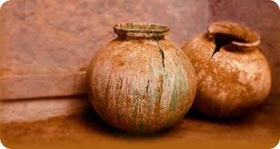
Atención a los medios

Slide 22
El trabajo de la comunicación

Slide 23
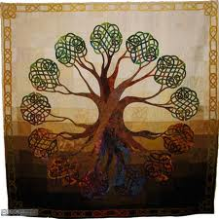
Equilibrio de vida

Slide 24
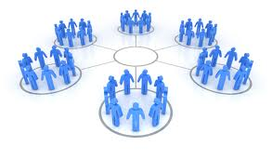
Comunidad de pertenencia y comunidad de referencia
Y

Slide 25
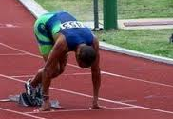
Determinación

Slide 27
Conclusion:
“por encima de todo el amor”

